Slide 1
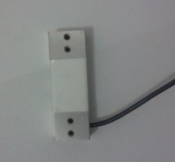
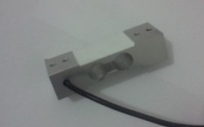
CÉLULA DE CARGA
Universidade de São Paulo
Escola Superior de Agricultura “Luiz de Queiroz”
Disciplina: Métodos Instrumentais de Análise Física do Ambiente
Doutorando: Acácio Perboni
Orientador: Jose Antonio Frizzone
Prof: Sérgio O. Moraes

Slide 2
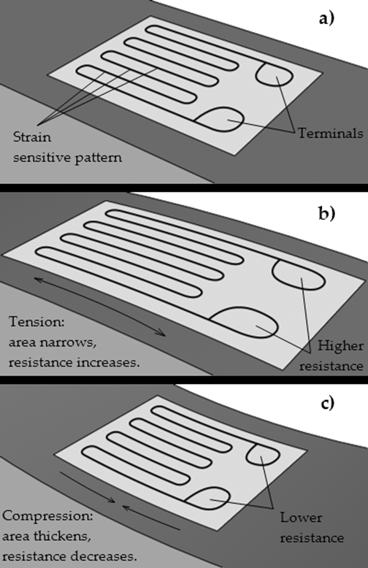
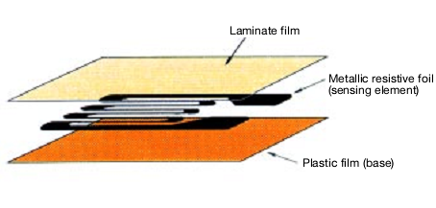
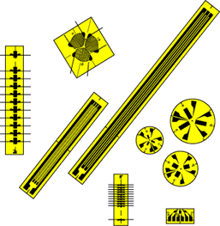
Introdução
A célula de carga elementar é formada por extensômetros elétricos de resistência ou strain gages, que quando deformados sofrem uma variação na resistência proporcional a força aplicada.

Slide 3
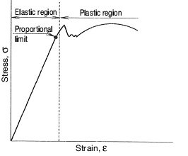
Fundamentação Teórica
Robert Hooke estabeleceu a relação entre tensão e deformação, para uma mola: F = k ∆l. Em que: F – força (N), K – constante de rigidez da mola (${Nm}^{−1}) e$∆l – deformação (m).
Diagrama Tensão x Deformação e validade da Lei de Hooke.

Slide 4
Fundamentação Teórica
Os primeiros trabalhos com extensometria foram realizados por volta de 1856. Thomsom (Lord Kelvin) realizou experimentos com ferro e cobre e concluiu que a resistência elétrica de ambos mudava quando estes sofriam deformações.

Slide 5
Princípio de funcionamento
Variação de resistência do extensômetro com a força de tração ou compressão.
Constante de proporcionalidade conhecida como Fator de Calibração (Gage Factor)
varia de 2 a 4 para as ligas mais usuais na fabricação de extensômetros.

Slide 6
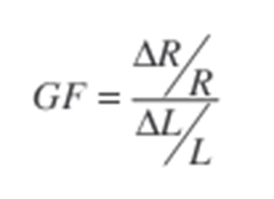
Princípio de funcionamento
Ex: GF=2, Deformação da peça metálica em que o strain gage está colado ∆L/L = 0,001 m/m, Resistência do extensômetro R=120 Ω.
A variação de resistência ∆R= 0,24 Ω
A taxa de resistência ∆R/R= 0,24/120 = 0,002 ou 0,2%.
Problema: 1) A variação de resistência é muito baixa, necessário amplificar o sinal.
2) Não é possível medir resistência.

Slide 7
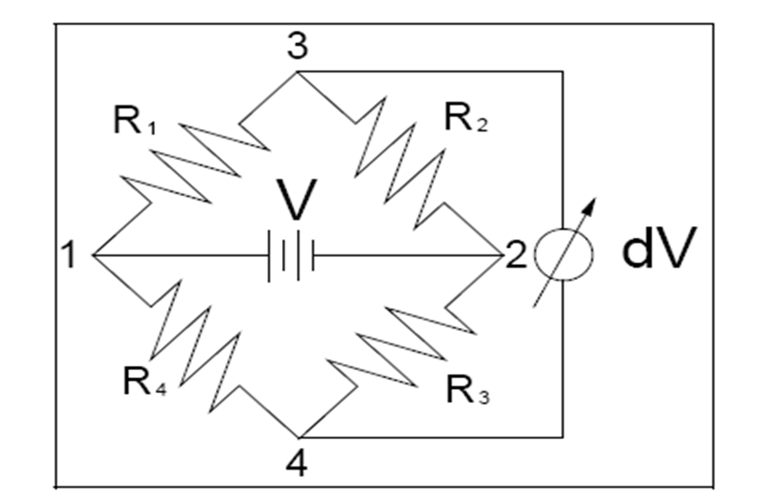
Ponte de Wheatstone
OBJETIVO
Converter a variação de resistência em uma tensão na saída, da ordem de mV ou V. Podendo ser medida por voltímetro ou processada em micro controladores.

Slide 8
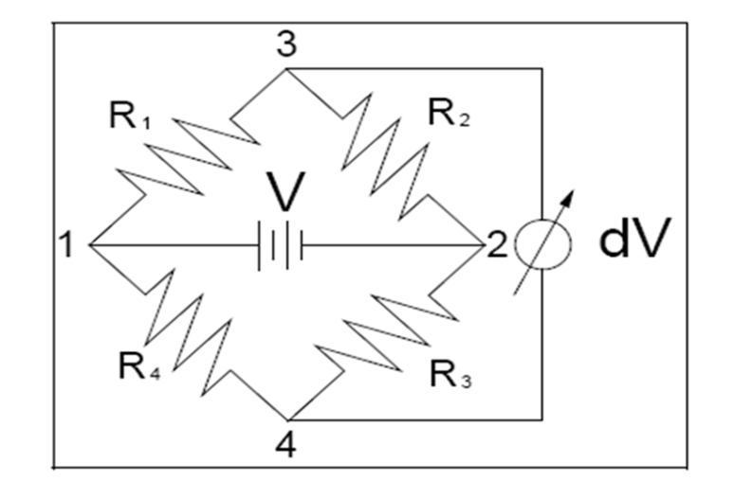
Ponte de Wheatstone
Consiste na ligação de 4 resistores.
Aplicando a lei de ohm tem-se:
dV = V [R4(R3+R4) – R1/(R1+R2)]
Onde
R1,R2,R3,R4 – Resistências dos resistores;
V – Voltagem de alimentação entre os pontos 1 e 2;
dV – Leitura de voltagem entre os pontos 3 e 4.
Quando R1/R2=R3/R4, dV=0
Quando aplicar esforços a resistência
é alterada, alterando o valor de dV.

Slide 9
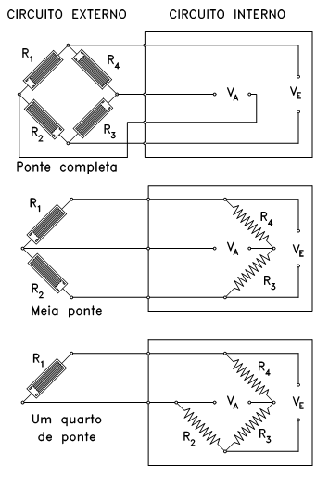
Associação dos strain gages a Ponte de Wheatstone
Três maneiras possíveis, de forma que os extensômetros ocupem o lugar de uma das resistências da ponte.
Ve = voltagem de entrada ,input conhecido.
Va= diferença de potencial, output.

Slide 10
Celula de carga comercial
Strain(s) gage(s) colado(s) em um material que se deseja medir deformação, ligado a uma ponte de wheastone e a um amplificador do sinal de tensão. O sinal amplificado e relacionado com a deformação do material devido a força aplicada. (mV ou V versus F).

Slide 11
Projeto de celula de carga
http://www.youtube.com/watch?v=e1kTYVRXLCw

